Slide 1

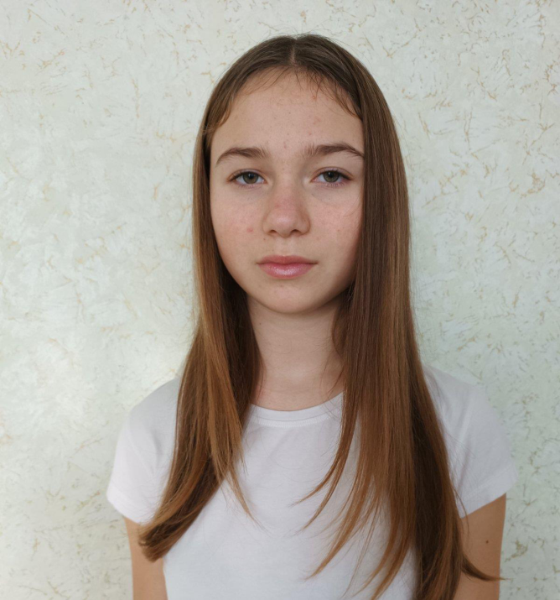
Кіровоградська Мала академія наук учнівської молоді
Наукове товариство учнів «Дослідник»
КЗ «Будинок дитячої творчості» Кетрисанівської сільської ради
СТЕЖКАМИ СТЕПОВОГО ПОКУТТЯ - ІСТОРИКО-КУЛЬТУРНІ ОБ’ЄКТИ В ПРОЄКЦІЇ ТУРИСТИЧНОГО МАРШРУТУ
Автор проєкту:
Артеменюк Анастасія Сергіївна ,
учениця 9 класу
КЗ «Олексіївський ліцей»
Кетрисанівської сільської ради
с. Олексіївка
Кропивницького району
Кіровоградської області
Керівник проєкту:
Гура Ірина Сергіївна,
вчитель історії
КЗ «Олексіївський ліцей»
Кетрисанівської сільської ради

Slide 2
Мета дослідження: на основі аналізу краєзнавчих джерел з історії села Олексіївка, фактів усної історії дослідити місцеву історію, виділити історико-культурні об’єкти та розробити туристсько-краєзнавчий маршрут.
Для реалізації даної мети були поставлені завдання:
дослідити історичні джерела в яких міститься інформація про історію села Олексіївка;
виділити історико-культурні об’єкти на місцевості;
розробити туристсько-краєзнавчий маршрут «Стежками степового Покуття»;
створити інтерактивну карту з позначенням маршруту;
провести екскурсію для учасників освітнього процесу.

Slide 3
Джерелом духовності, моральності та культурної спадщини суспільства є любов до рідної землі, її безцінних багатств, глибока пошана до історії та віковічних традицій народу. Але недостатньо лише любити Батьківщину потрібно її ще й пізнати. Знання про рідний край не лише збагачує і підносить людину, воно також слугує містком, що об’єднує минулі покоління з майбутніми. Однак, не достатньо просто знати історію свого краю – її потрібно популяризувати. Тому я і вирішила створити туристко-краєзнавчий маршрут рідним селом Олексіївка.

Slide 4
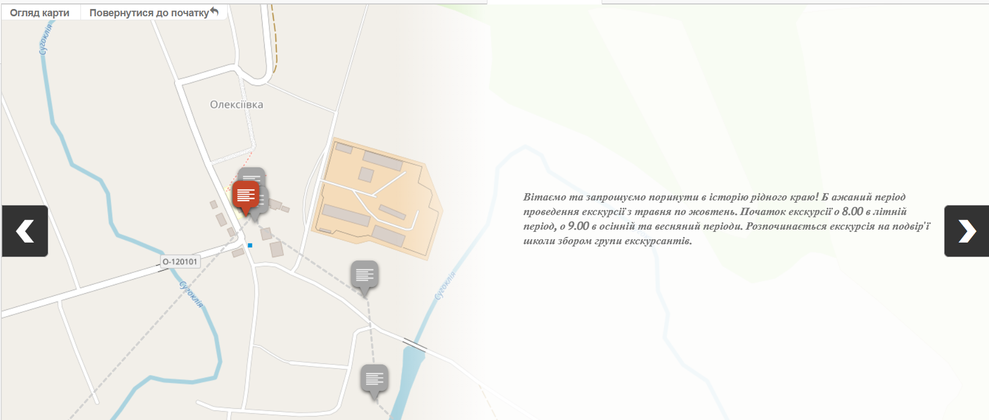
Вітаємо та запрошуємо поринути в історію рідного краю! Екскурсія розрахована на 4 години. Бажаний період проведення екскурсії з травня по жовтень. Початок екскурсії о 8.00 в літній період, о 9.00 в осінній та весняний періоди. Розпочинається екскурсія на подвір'ї школи збором групи екскурсантів.
Туристський маршрут https://uploads.knightlab.com/storymapjs/a8a6ddf383a06dd795d1dd3aa4b55059/istorichnimi-mistsiami-sela-oleksiivka/index.html

Slide 5

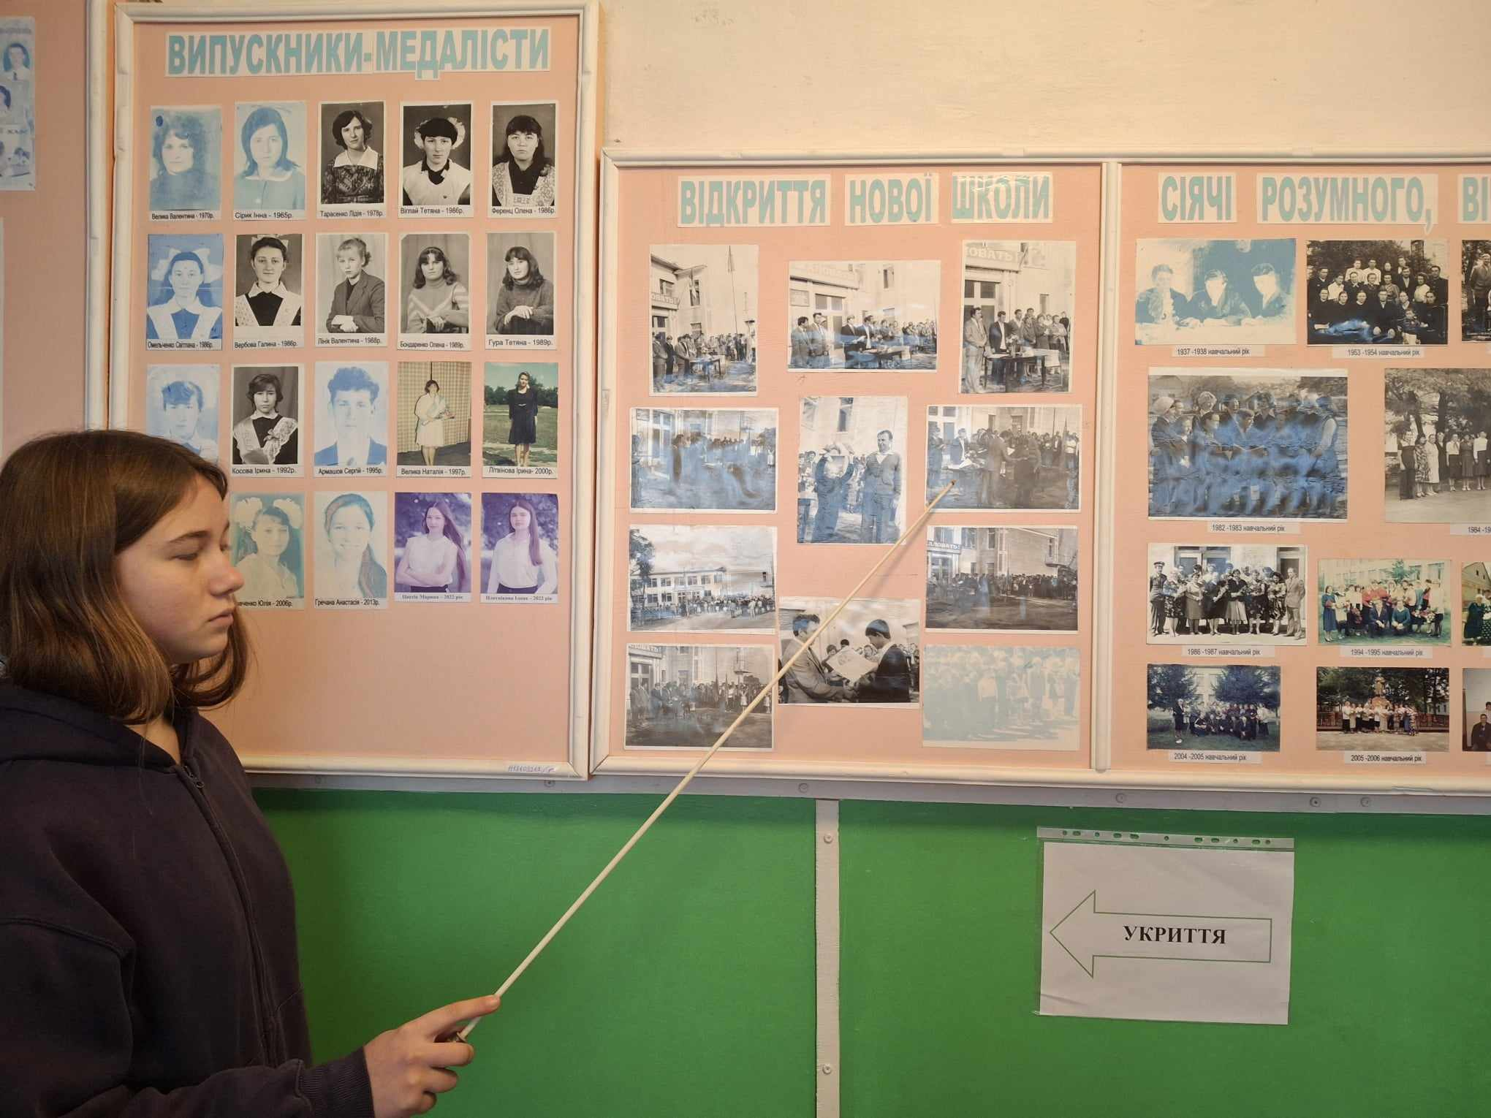
Школа – це велика родина, яка об'єднує людей різного віку. Чим довша історія школи, тим більше кількість людей пов'язана з нею. Саме вона, як мати, дала путівку в життя багатьом. І саме шкільні дні і роки залишаються в нашій пам’яті найяскравішими сторінками з нашим дитинством і ранньою юністю, сповненими світла і добра. Шкільні роки – це 3000 днів, які ми всі прямували і прямуємо до школи. І добре, що в нашій школі є свій літопис, своя історія, де по зернятах зібрано все про її жителів – учнів, вчителів. Щоб можна було в будь-який момент зайнятися, доторкнутися до свого дитинства – країни, якої немає на карті, та яку дуже легко знайти. Вона поряд, у нашій пам'яті. Аби пам'ять була міцною і довгою необхідно її відтворити в історії школи.

Slide 6
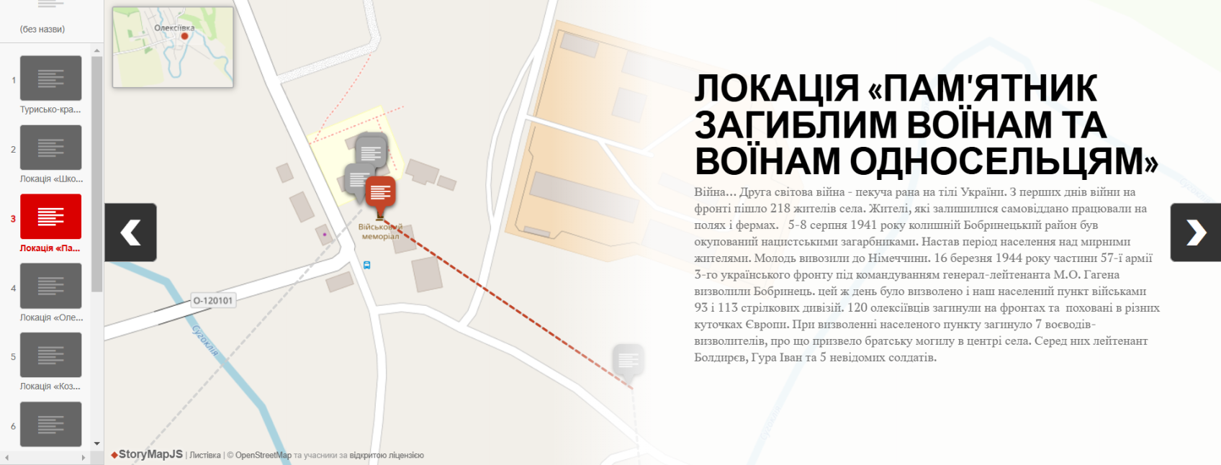
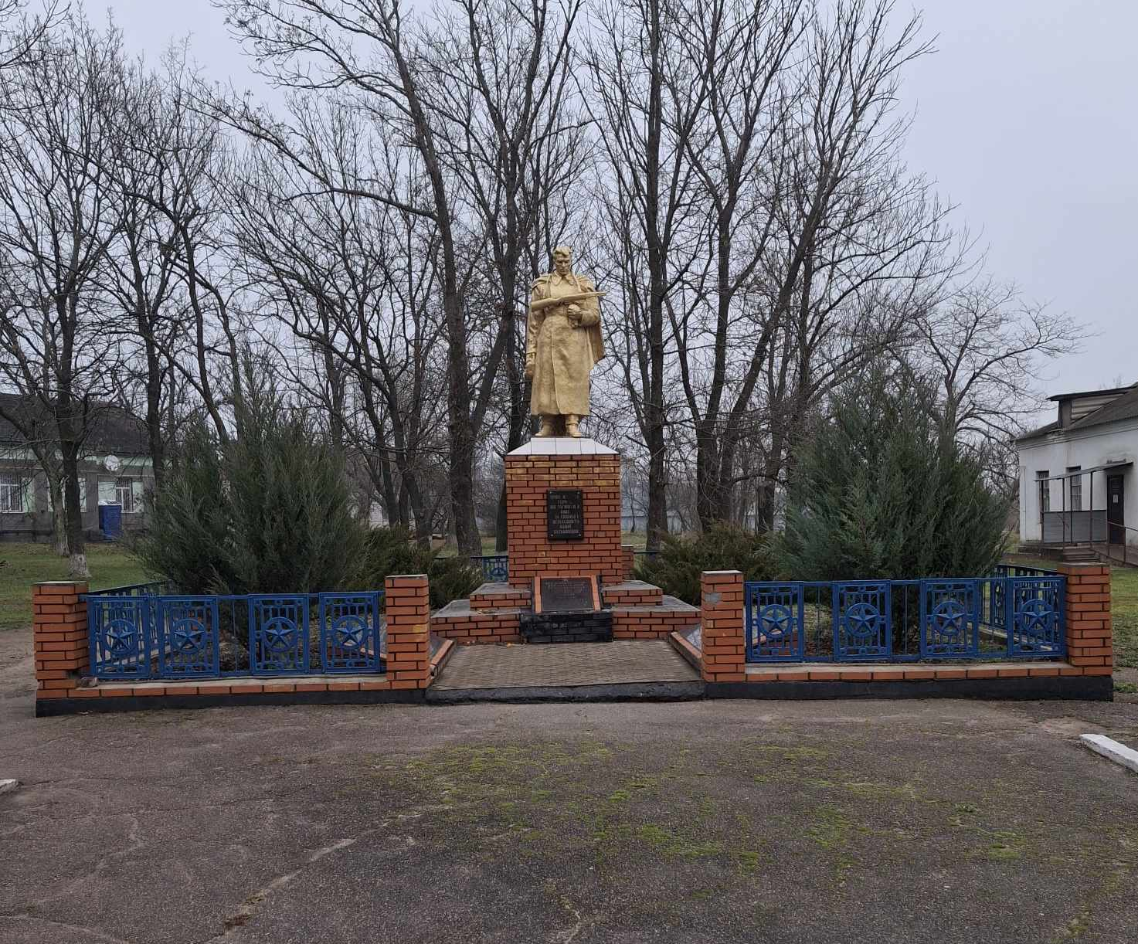
Війна... Друга світова війна - пекуча рана на тілі України. З перших днів війни на фронті пішло 218 жителів села. Жителі, які залишилися самовіддано працювали на полях і фермах. 5-8 серпня 1941 року колишній Бобринецький район був окупований нацистськими загарбниками. Настав період населення над мирними жителями. Молодь вивозили до Німеччини. 16 березня 1944 року частини 57-ї армії 3-го українського фронту під командуванням генерал-лейтенанта М.О. Гагена визволили Бобринець. цей ж день було визволено і наш населений пункт військами 93 і 113 стрілкових дивізій. 120 олексіївців загинули на фронтах та поховані в різних куточках Європи. При визволенні населеного пункту загинуло 7 воїнів, про що свідчить братська могила в центрі села. Серед них лейтенант Болдирєв, Гура Іван та 5 невідомих

Slide 7
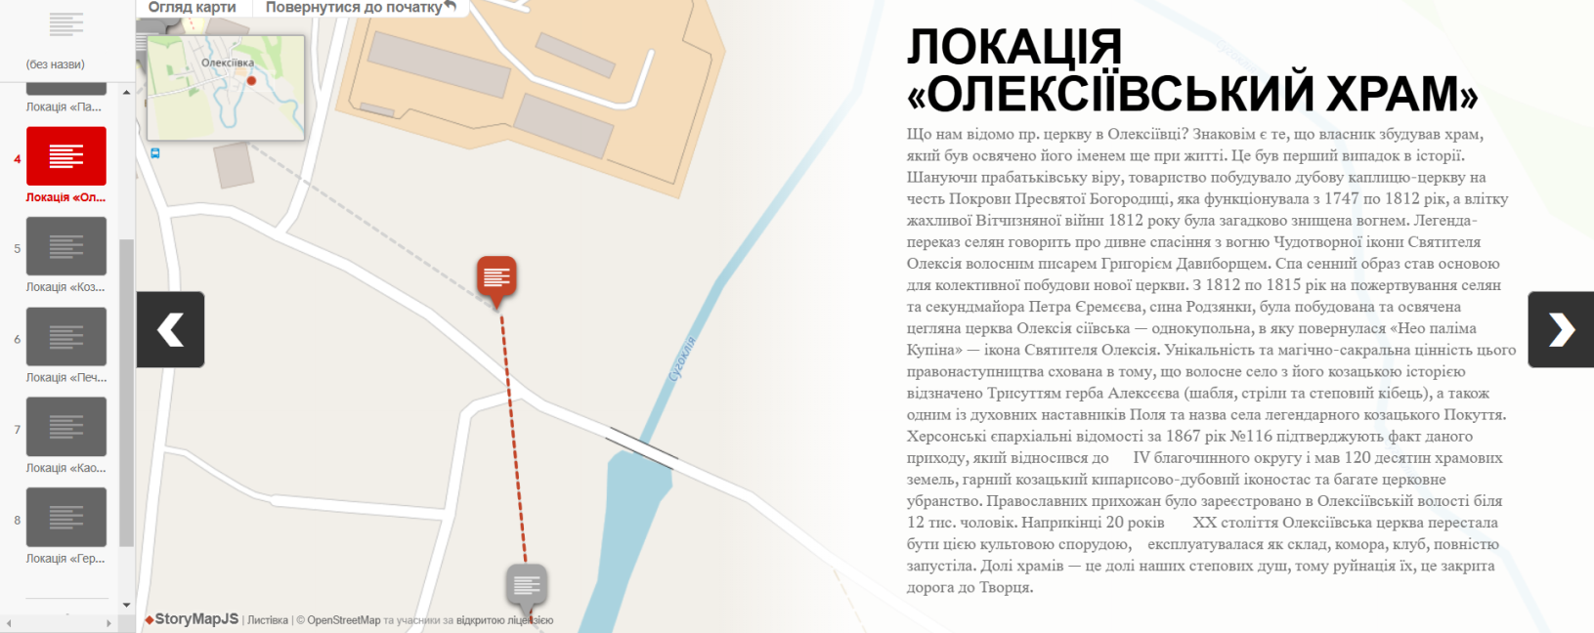
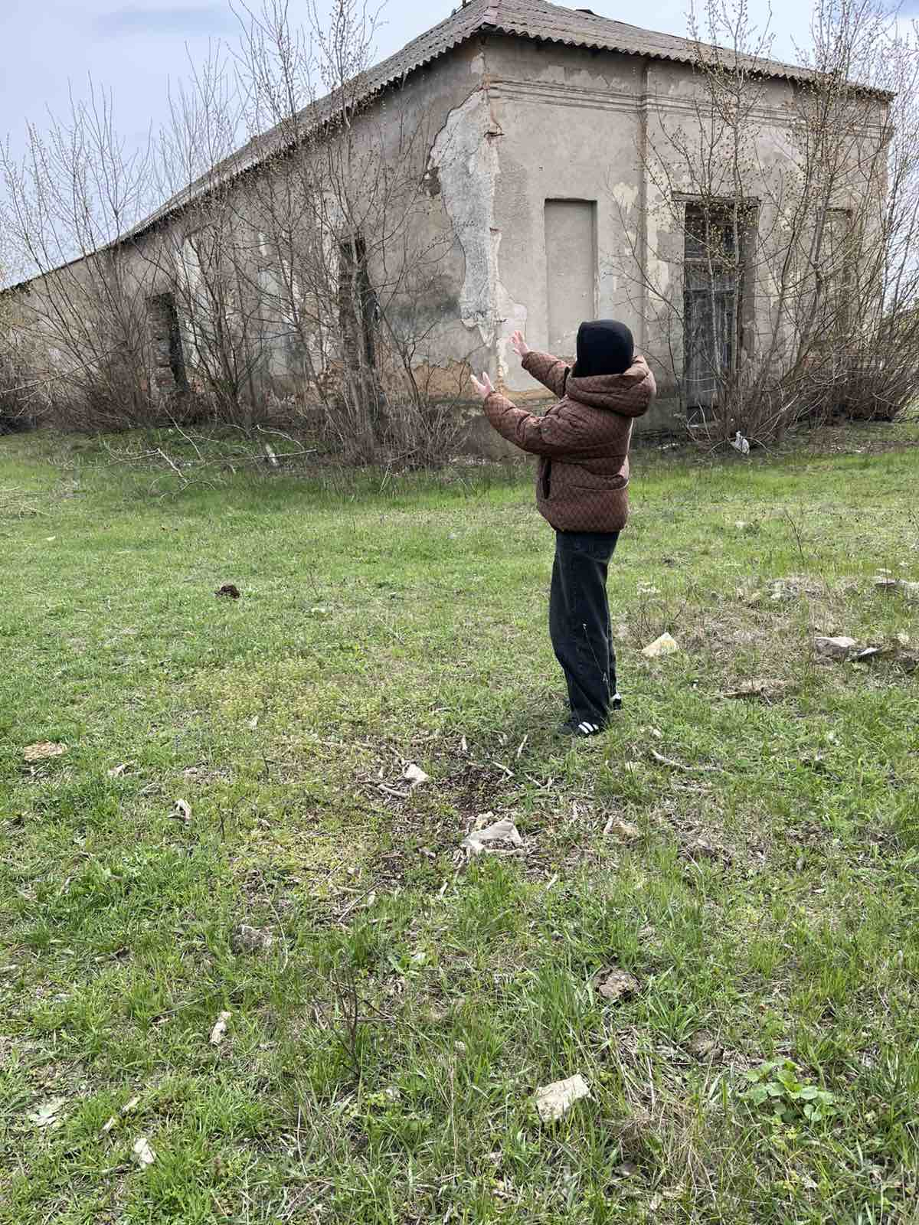
Що нам відомо пр. церкву в Олексіївці? Знаковім є те, що власник збудував храм, який був освячено його іменем ще при житті. Це був перший випадок в історії. Шануючи прабатьківську віру, товариство побудувало дубову каплицю-церкву на честь Покрови Пресвятої Богородиці, яка функціонувала з 1747 по 1812 рік, а влітку 1812 року була загадково знищена вогнем. Легенда-переказ селян говорить про дивне спасіння з вогню Чудотворної ікони Святителя Олексія волосним писарем Григорієм Давиборщем. Спа сенний образ став основою для колективної побудови нової церкви. З 1812 по 1815 рік на пожертвування селян та секундмайора Петра Єремєва, сина Родзянки, була побудована та освячена цегляна церква Олексія сіївська — однокупольна, в яку повернулася «Нео паліма Купіна» — ікона Святителя Олексія. Унікальність та магічно-сакральна цінність цього правонаступництва схована в тому, що волосне село з його козацькою історією відзначено Трисуттям герба Алексєєва (шабля, стріли та степовий кібець), а також одним із духовних наставників Поля та назва села легендарного козацького Покуття. Херсонські єпархіальні відомості за 1867 рік №116 підтверджують факт даного приходу, який відносився до IV благочинного округу і мав 120 десятин храмових земель, гарний козацький кипарисово-дубовий іконостас та церковне багате убранство. Православних прихожан було зареєстровано в Олексіївській волості біля 12 тис. чоловік. Наприкінці 20 років ХХ століття Олексіївська церква перестала бути цією культовою спорудою, експлуатувалася як склад, комора, клуб, повністю запустіла. Долі храмів — це долі наших степових душ, тому руйнація їх, це закрита дорога до Творця.

Slide 8
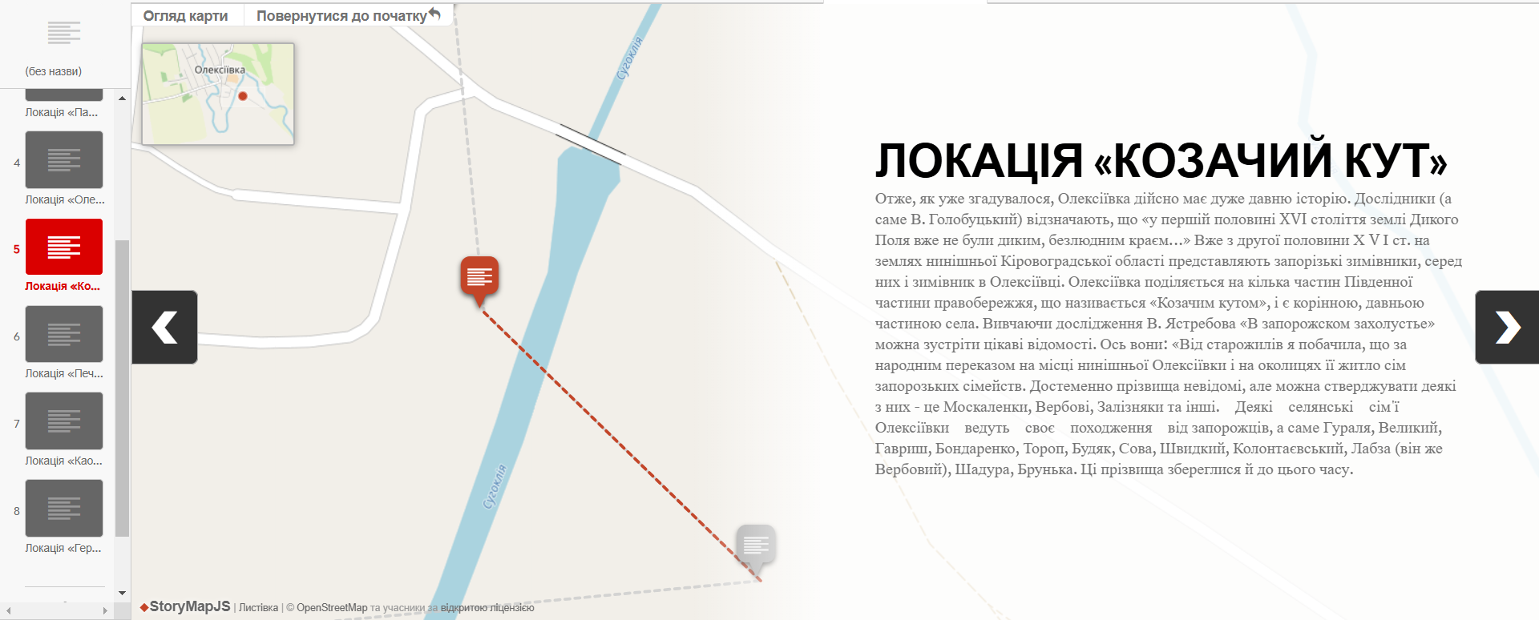
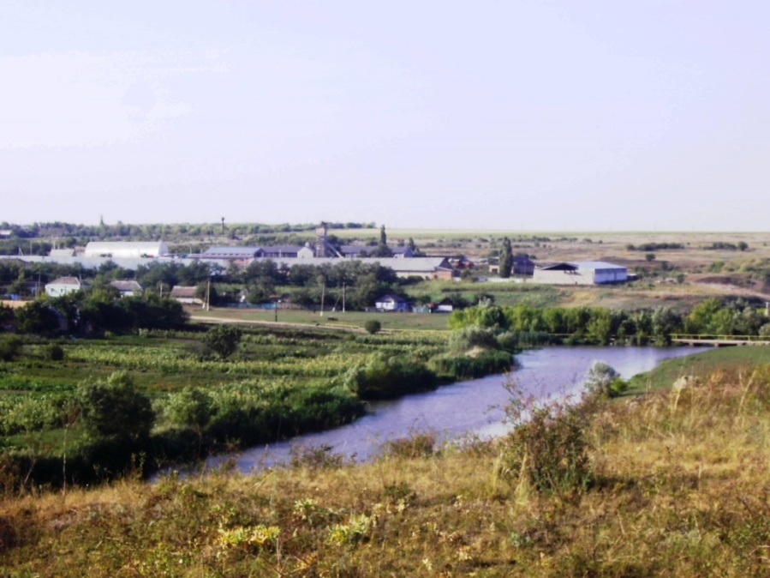
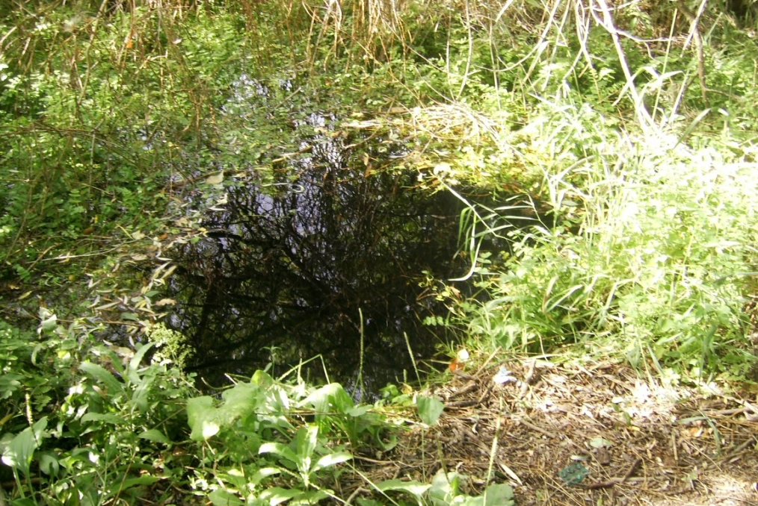
Отже, Олексіївка дійсно має дуже давню історію. Дослідники (а саме В. Голобуцький) відзначають, що «у першій половині XVI століття землі Дикого Поля вже не були диким, безлюдним краєм...» Вже з другої половини Х V І ст. на землях нинішньої Кіровоградської області представляють запорізькі зимівники, серед них і зимівник в Олексіївці. Олексіївка поділяється на кілька частин Південної частини правобережжя, що називається «Козачим кутом», і є корінною, давньою частиною села. Вивчаючи дослідження В. Ястребова «В запорожском захолустье» можна зустріти цікаві відомості. Ось вони: «Від старожилів я побачила, що за народним переказом на місці нинішньої Олексіївки і на околицях її житло сім запорозьких сімейств. Достеменно прізвища невідомі, але можна стверджувати деякі з них - це Москаленки, Вербові, Залізняки та інші. Деякі селянські сім'ї Олексіївки ведуть своє походження від запорожців, а саме Гураля, Великий, Гавриш, Бондаренко, Тороп, Будяк, Сова, Швидкий, Колонтаєвський, Лабза (він же Вербовий), Шадура, Брунька. Ці прізвища збереглися й до цього часу.

Slide 9
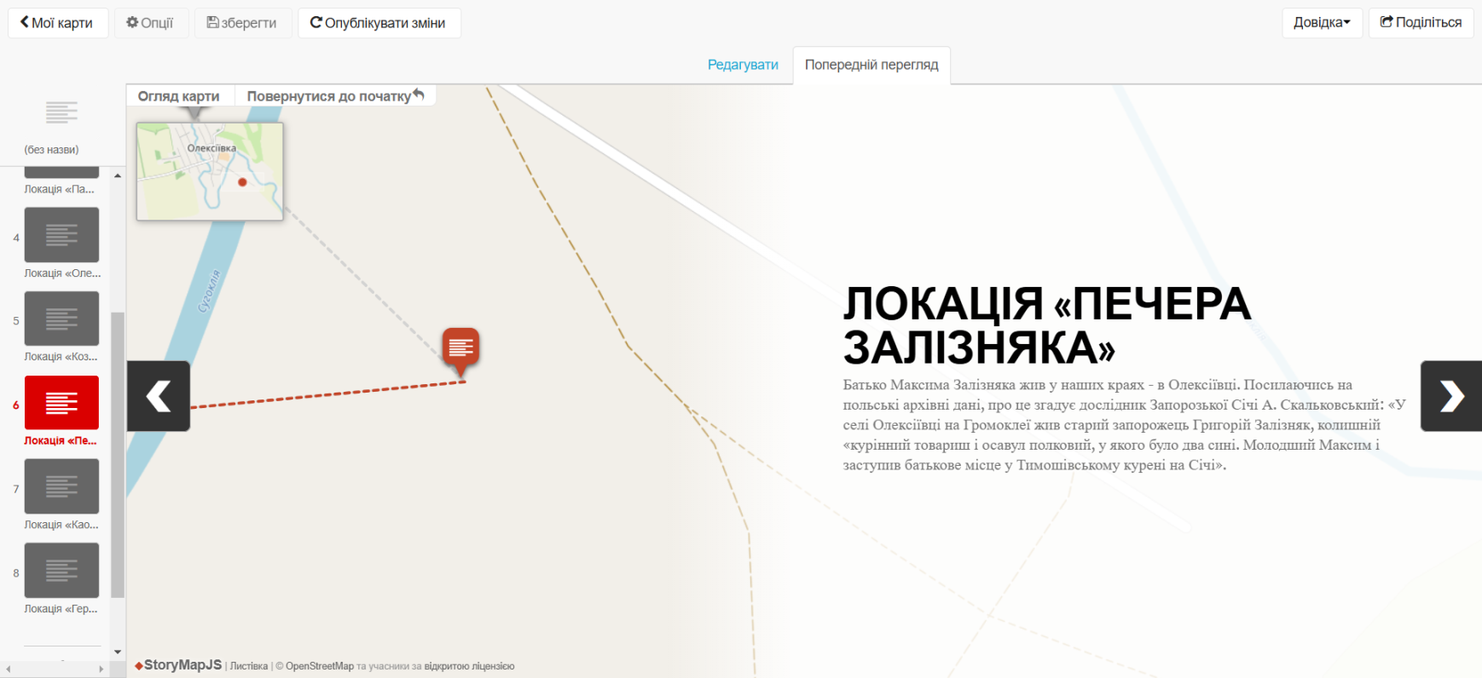
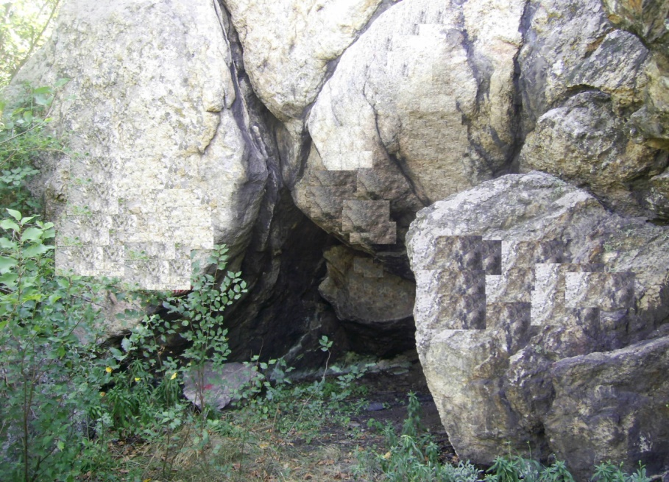
Батько Максима Залізняка жив у наших краях - в Олексіївці. Посилаючись на польські архівні дані, про це згадує дослідник Запорозької Січі А. Скальковський: «У селі Олексіївці на Громоклеї жив старий запорожець Григорій Залізняк, колишній «курінний товариш і осавул полковий, у якого було два сині. Молодший Максим і заступив батькове місце у Тимошівському курені на Січі».

Slide 10
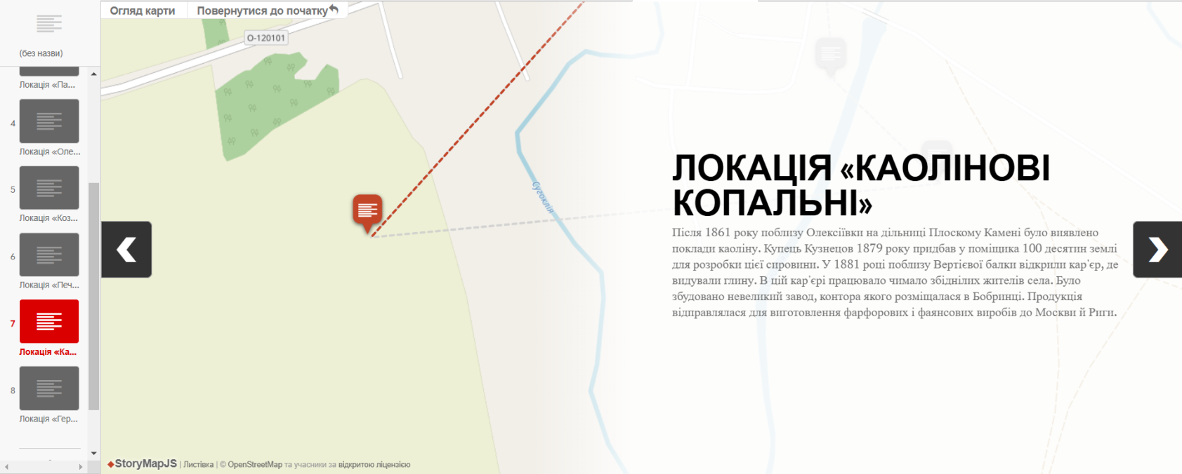
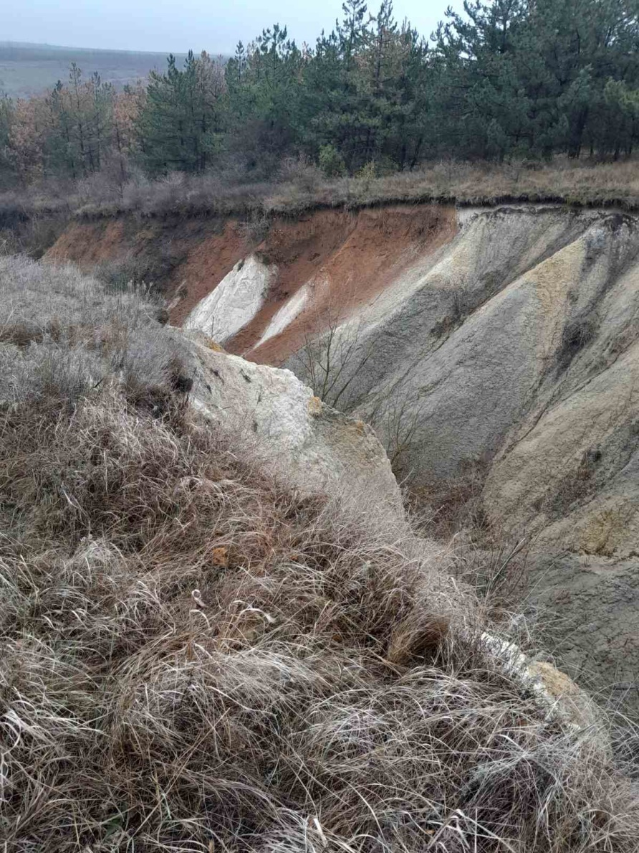
Після 1861 року поблизу Олексіївки на дільниці Плоскому Камені було виявлено поклади каоліну. Купець Кузнецов 1879 року придбав у поміщика 100 десятин землі для розробки цієї сировини. У 1881 році поблизу Вертієвої балки відкрили кар'єр, де видували глину. В цій кар'єрі працювало чимало збіднілих жителів села. Було збудовано невеликий завод, контора якого розміщалася в Бобринці. Продукція відправлялася для виготовлення фарфорових і фаянсових виробів до Риги.

Slide 11

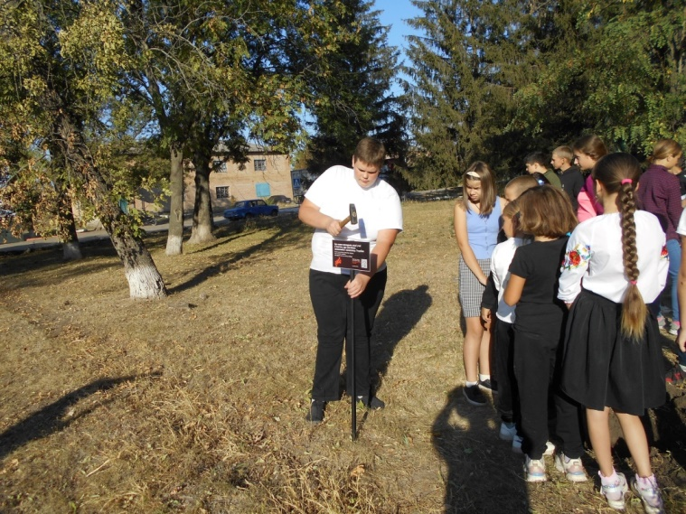
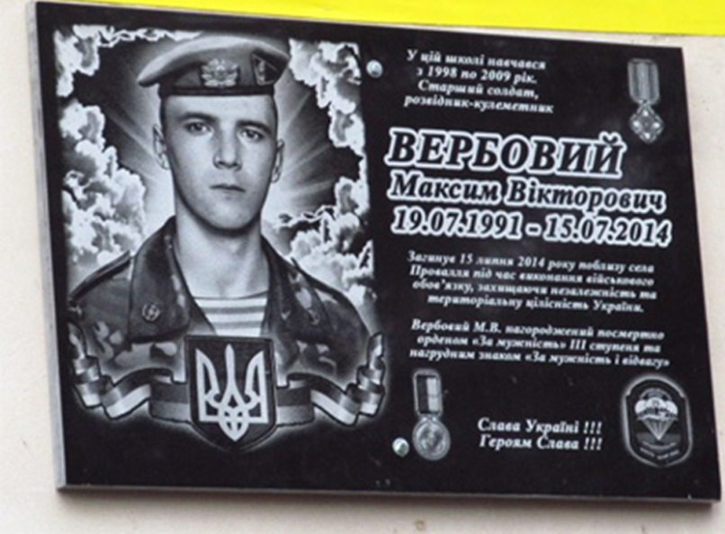
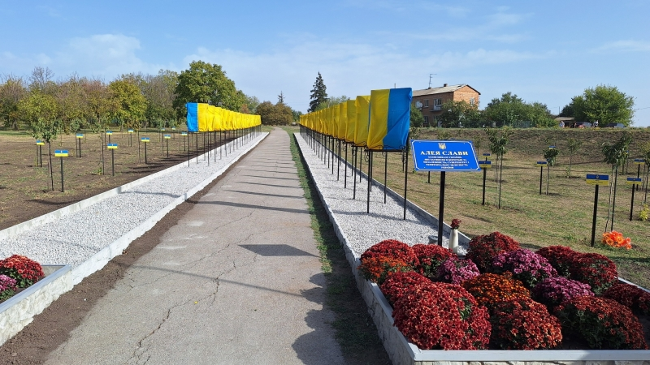
Платформа пам’яті «Меморіал» започаткувала нову традицію вшанування полеглих військовослужбовців до Дня захисників і захисників України, яку вперше відзначили 1 жовтня 2023 року. Ідеєю ініціативи є висадження калинових алей пам’яті полеглих військових на території освітніх закладів нашої країни. Кожна кущ калини символізує одну людину, що пожертвувала своїм життям за нашу свободу та незалежність.
Учні нашого навчального закладу також долучилися до цієї дії та висадили в минулому році 5 калинових кущів. На превеликий жаль, в цьому році на один калиновий кущик стало більше…
За весь період збройного протистояння Кетрісанівська громада втратила 50 захисників. Серед них 5 моїх односельців – це Вербовий Максим Вікторович, Леба Олександр Васильович, Бондар Віталій Вікторович, Копотій Валерій Миколайович, Козаку Віталій Вікторович.

Slide 12
ВИСНОВКИ
Влітку та восени цього року я дослідила історичні джерела в яких міститься інформація про історію села Олексіївка.
Виділила 7 історико-культурних об’єктів на місцевості: локація «Школа – місце де народжуються мрії», локація «Пам’ятник загиблим воїнам та воїнам односельцям», локація «Олексіївський храм», локація «Козачий кут», локація «Печера Залізняка», локація «Каолінові копальні», локація «Герої нового покоління»
Розробила маршрут «Стежками степового Покуття».
Створила інтерактивну карту з позначенням маршруту.
На жаль провести екскурсію для учасників освітнього процесу вдалося лише віртуальну. Та я вірю, що скоро настане довгоочікувана перемога та ми зможемо здійснити історико-туристичну екскусію. Сподіваюся і не одну…

Slide 13
СПИСОК ВИКОРИСТАНИХ ДЖЕРЕЛ
Платон «Закони» - [Електронний ресурс]. – http://litopys.org.ua/istpolit/ipd06.htm
Скальковський А. «Наезды гайдамак на Западную Украину в XVIII столетии. 1733–1768».
Тронько П. Т. Краєзнавчий рух в Україні: шляхи подальшого розвитку. Український історичний журнал. 2004. № 2. С. 82–93.
Франко І. «Галицьке краєзнавство». - [Електронний ресурс]. – https://www.i-franko.name/uk/Misc/1892/GalyckeKrajeznavstvo/1.html
Ястребов В. В запорожском захолустье.
Ястребов В. Опыт топографического обозрения древностей Херсонской губернии» («Записки Одесского Общества истории и древностей, 1894») - [Електронний ресурс]. – https://old.library.kr.ua/kray/yastrebov/optop/index.html
Планы генеральнаго межеванія 1765-1836 гг. Ольвиопольский уезд: Описаніе смежныхъ уездовъ Херсонской губерній.
Список населенных мест Херсонской губернии: статистические данные о каждом поселении / Губернский статистический комитет. ‒ Херсон, 1896. ‒560 http://history.org.ua/LiberUA/SpNasMestKherGub_1896/SpNasMestKherGub_1896.pdf
Херсонські єпархіальні відомості - [Електронний ресурс]. – https://odnb.odessa.ua/rarities/item/84#view
Краєзнавчі матеріали з історії села, матеріали усної історії, які знаходяться в кабінеті історії КЗ «Олексіївський ліцей».
ІНТЕРНЕТ-РЕСУРСИ
https://ridnyj-kray.blogspot.com/p/blog-page_98.html

Slide 14


